Slide 1

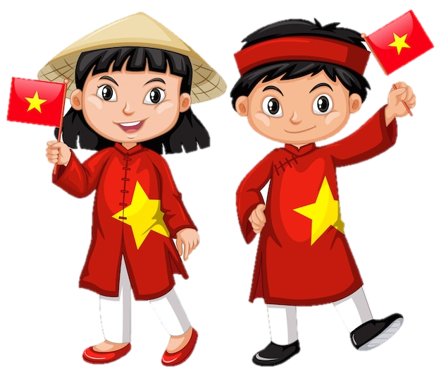
CHÀO MỪNG CÁC EM
ĐẾN VỚI TIẾT LỊCH SỬ- ĐỊA LÝ LỚP 5

Slide 2



Slide 3

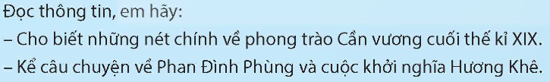

Slide 4

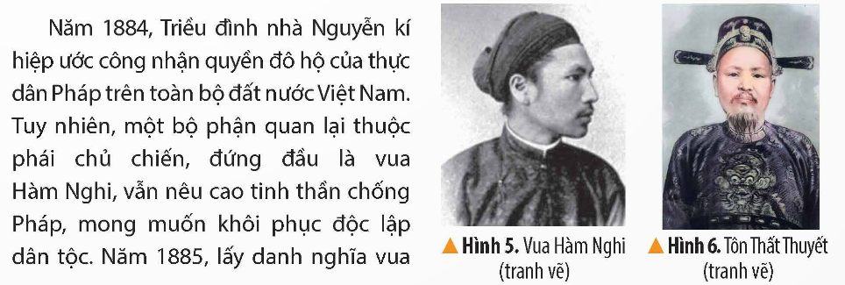
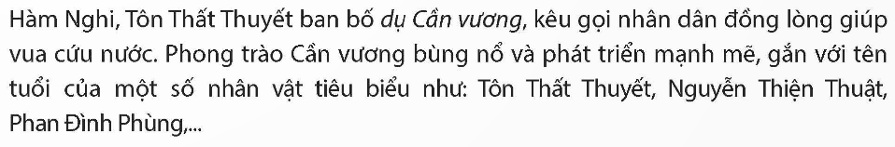

Slide 6

https://www.youtube.com/watch?v=rmlUCB5imp4

Slide 7

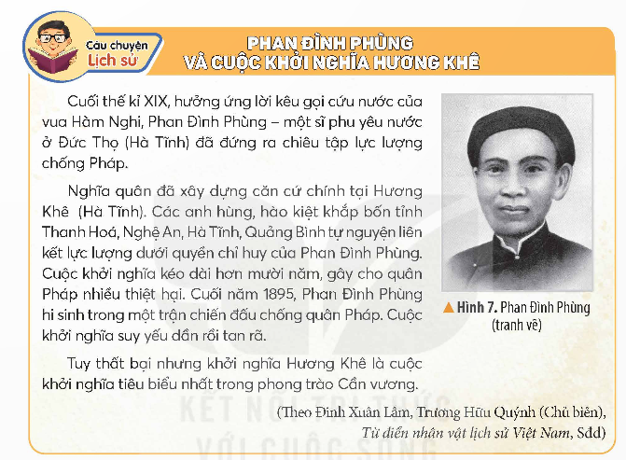

Slide 8

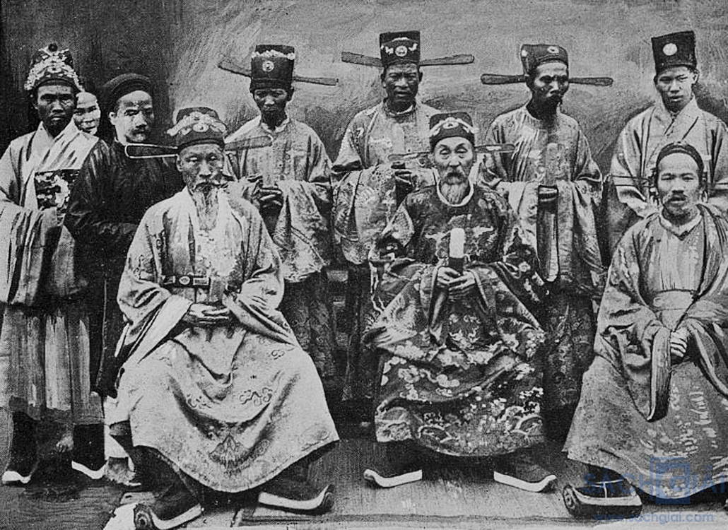

Slide 9



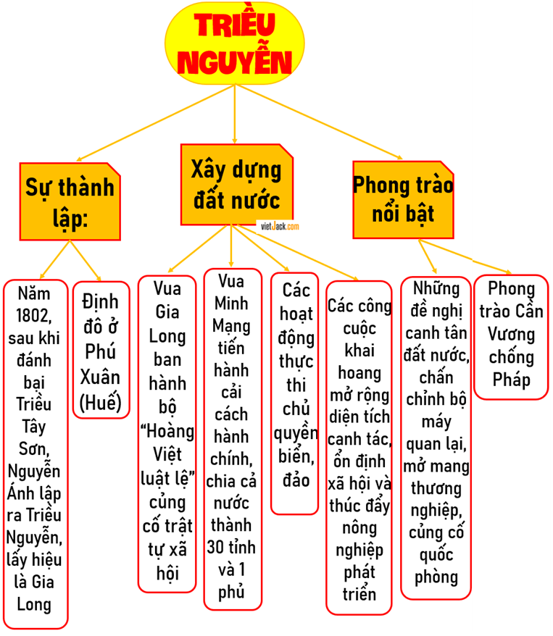

Slide 10
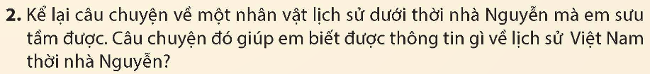

- Câu chuyện về vua Hàm Nghi:
+ Vua Hàm Nghi là vị vua thứ 8 của triều đại nhà Nguyễn.
+ Nhà vua phát động phong trào Cần Vương, tạo nên một làn sóng chống Pháp mạnh mẽ thời bấy giờ.
+ Tuy nhiên, chính quyền thực dân Pháp đã bắt được vua Hàm Nghi khi ông chỉ mới 17 tuổi. Mặc dù Pháp đã tìm mọi cách để chiêu dụ, mua chuộc nhà vua hợp tác, song ông đã thẳng thừng từ chối. Vì thế, ông đã bị bắt và lưu đày ông sang 1 quốc gia ở Bắc Phi ngày nay. - Hàm Nghi là một vị vua có tài và yêu nước, dám quyết liệt chống lại thực dân Pháp xâm lược. Dù biến động thời cuộc và phải sống ở xứ người đến khi qua đời, nhưng những gì nhà vua làm được trong thời gian trị vì sẽ là niềm tự hào trong lịch sử dân tộc.

Slide 12



Slide 13
